Slide 1
Тема: Разработка и создание приложения для заведующего хозяйственной частью МБДОУ №38 г. Майкопа.
Выпускная квалификационная работа по специальности 09.02.07 – Программирование в компьютерных системах
Выполнила студентка группы ИС-43 Гелашвили Д.Р.
Руководитель ВКР : Пелипенко Н.А.

Slide 2
Целью данного дипломного проекта является написанное приложение, позволяющее просмотреть и добавить данные о сотрудниках, их расписании, материалов, поставщиках и помещениях.
Объект исследования – хозяйственная часть детского сада.
Предмет исследования – программный комплекс для заведующего хозяйственной частью в детском саду.

Slide 3
Задачи для достижения поставленной цели
разработка структуры и функциональности программы;
произведение выбора средств реализации;
описание минимальных требований к программно-техническим средствам;
описание входных и выходных данных;
разработка программного кода приложения;
создание руководства пользователя;
разработка инсталляции.

Slide 4


Выбор инструментальных средств разработки
При разработке desktop-приложения были использованы следующие инструментальные средства: Visual Studio, MS SQL

Slide 5
Описание основных функций приложения
авторизация;
переход между страницами;
хранение информации в БД;
возможность добавления новой информации;
возможность быстрого поиска и сортировки данных;
вывод информации и изображений в текстовые и графические поля.

Slide 6
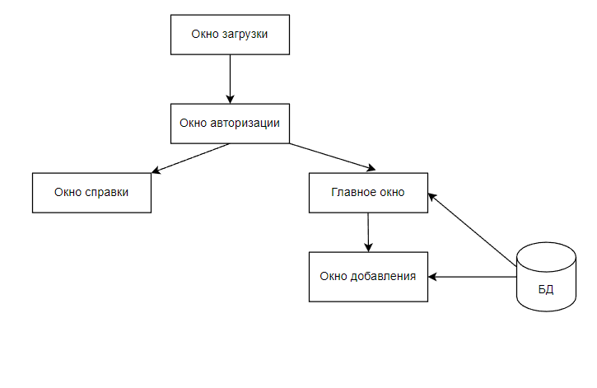
Схема проектируемой структуры приложения

Slide 7
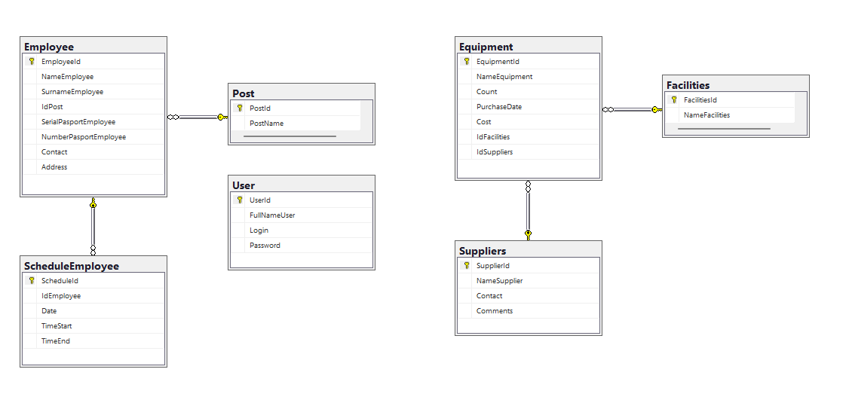
Концептуальная модель базы данных

Slide 8
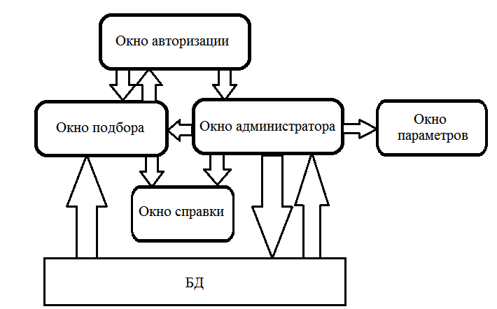
Схема взаимодействия основных модулей программы

Slide 9
Заключение
В рамках данного проекта было разработано приложение для заведующего хозяйственной частью МБДОУ №38 Г.Майкоп, оно значительно повышает эффективность работы сотрудников и повышает качество обслуживания. Приложение позволяет не только вести учет материальных ресурсов, но и контролировать выполнение работ по обслуживанию объектов учреждения.
В результате создания данного приложения для заведующего хозяйственной частью МБДОУ №38 Г.Майкоп получил удобный и эффективный инструмент для управления хозяйственной деятельностью. Благодаря автоматизации учета материальных ресурсов и контролю выполнения работ, удалось существенно ускорить процесс подготовки документов и устранить ошибки в учете.

